Slide 1
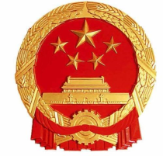
中国共产党（新中国）史
概述

Slide 2
前言
１８４０年鸦片战争以后，帝国主义和中华民族、封建主义和人民大众的矛盾上升为中国社会的主要矛盾。争取民族独立、人民解放，实现国家富强、人民富裕，成为中国人民必须完成的历史任务。
１９２１年，中国共产党应运而生。党和人民进行２８年浴血奋战，实现了民族独立、人民解放。
70年前毛泽东同志向世界庄严宣告了中华人民共和国的成立，中国人民从此站起来了。
70年来，全国各族人民同心同德、艰苦奋斗，取得了令世界刮目相看的伟大成就。中国特色社会主义进入了新时代，近代以来久经磨难的中华民族迎来了从站起来、富起来到强起来的伟大飞跃。社会主义中国巍然屹立在世界东方，没有任何力量能够撼动我们伟大祖国的地位，没有任何力量能够阻挡中国人民和中华民族的前进步伐。

Slide 3
党的历史分期
历史阶段 | 新民主主义革命时期 | 社会主义革命和建设时期 | 改革开放和社会主义现代化建设新时期
起止时间 | 1921年7月建立-1949年10月新中国成立 | 1949年10月-1978年12月 | 1978年12月-至今
历史大事 | 第一次全国代表大会-第七次全国代表大会 | 第八次全国代表大会-第十一次全国代表大会 | 第十一届三中全会-第十九次全国代表大会

Slide 4
目录
CONTENTS
01
新民主主义革命时期
02
社会主义革命和建设时期
03
改革开放和现代化建设的新时期

Slide 5
新民主主义革命时期
1921.7－1949.10 没有共产党就没有新中国

Slide 6
1.中国共产党创立及早期革命活动时期（1921.7—1923.6）
中国共产党的成立
1920年8月，上海共产党发起组建立，
成为各地建党活动的联络中心。
1920年秋，董必武、陈潭秋、包惠僧等成立武汉共产党早期组织。
同年秋，毛泽东、何叔衡等在湖南
组建共产党早期组织。
王尽美、邓恩铭等在山东建立共产 党早期组织。
同年冬，施存统、周佛海等在日本 东京建立旅日共产党早期组织。
1921年春，广州建立共产党小组；
同年春，在法国的中国留学生也建 立了旅欧共产党小组；
南陈北李相约建党
俄共远东局派人来华考察
各地相继成立共产党早期组织
党的“一大”标志着中共正式成立

Slide 7
1.中国共产党创立及早期革命活动时期（1921.7—1923.6）
认真学习党史新中国史
中国共产党第 一次全国代表 大会
时间：1921.7.23-7.31；
地点：上海、嘉兴南湖；
出席代表：13人：上海李达、李汉俊；北京张国焘、刘仁静；
长沙毛泽东、何叔衡；武汉董必武、陈潭秋；济南王烬美、邓恩 铭；广州陈公博，日本东京周佛海以及陈独秀委派的代表包惠僧
（13）。共产国际代表马林，尼可尔斯基也出席了大会。代表全 国53位党员。

Slide 8
1.中国共产党创立及早期革命活动时期（1921.7—1923.6）
认真学习党史新中国史
中共一大会通过的党纲共15 条，吸取了国内党小组党纲 并参考了俄、英、美共的纲 领，规定了党的奋斗目标、 民主集中制的组织原则和党 的纪律，大会还通过《关于当前实际工作的决议》，确定党成立后的中心任务是 组织工人阶级，领导工人运 动。会议选举陈独秀、张 国焘、李达组成中央局，陈独秀为中央局书记。
中共一大的召开，标志着中国有了一个完全新式的，以马克思
列宁主义为行动指南、以实现共产主义为目标、全国统一的工人阶级 政党，自此我国的革命面貌就焕然一新了。

Slide 9
1.中国共产党创立及早期革命活动时期（1921.7—1923.6）
认真学习党史新中国史
中国共产党的产生是中国社会政治经济发展的必然结果，是近代中国革命的一个转折点，是中国共产主义运动的伟大开端，她的成立具有伟大的历史意义。
1
首先，中国革命从此有了一个新的领导力量和领导核心。中国革 命不再由资产阶级领导，而是无产阶级及其政党来领导了。
2
其次，有了新的指导思想和新的革命纲领。有了马克思马克思主 义这个锐利的思想武器，有了明确的奋斗目标。
3
再次，有了发动群众的好方法。有了在中国共产党领导下的联合
一切革命人民的战略和策略。
中共一大的
伟大意义
4
最后，有了新的道路和前途。 通过建立人民民主专政，走社会主 义和共产主义的道路，中国革命从此进入了一个崭新的时期。

Slide 10
1.中国共产党创立及早期革命活动时期（1921.7—1923.6）
中国共产党第二次全国代表大会
出席代表：陈独秀、李达、张国焘、邓中夏、蔡和森、张太
雷、向警予、罗章龙等，代表党员195人。
中心议题：进一步讨论和确定党在民主革命阶段的纲领。 大会规定了党的最高纲领是实现共产主义；最低纲领是打倒 军阀，推翻国际帝国主义的压迫，统一中国为真正的民主共 和国，大会还指出了工人阶级、农民阶级、小资产阶级和民
族资产阶级是民主革命的动力。
历史意义：党就在中国近代革命史上第一次明确的提出了彻 底反帝反封建的民主革命纲领，为中国各族人民的革命斗争 指明了方向，制定了第一部《中国共产党章程》。
时间：1922.7.16-7.23
地点：上海南成路辅德里625号
（当时为李达寓所，今成都北路 7弄30号）

Slide 11
1.中国共产党创立及早期革命活动时期（1921.7—1923.6）
认真学习党史新中国史
中国工人运 动的第一次 高潮
中国共产党成立后，就把领导工人运动作为党的中心工作，并建立了中国劳动组 合书记部，在党的领导下，以1922年1月香港海员罢工为起点，掀起了中国工人运动 的第一个高潮，在持续十三个月，罢工斗争达187次之多，参加罢工人数30万人以上，在这期间，各地先后建立100多个工会。
但工人运动受到了北洋军阀和帝国主义的勾结镇压，尤其是震惊中外的二七惨案，
林祥谦、施洋烈士宁死不屈慷慨就义，工人运动也从此转入低潮。

Slide 12
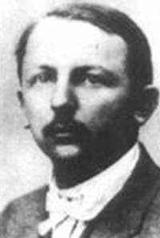
1.中国共产党创立及早期革命活动时期（1921.7—1923.6）
新成立的中国共产党该通过怎样的道路实现自己的政治理想？
中国共产党决定采取更积极的步骤去联合国民党。
党外合作
工人罢工
党内合作
孙中山开始思考与中国共产党的合作问题
马林
Notes:
12

Slide 13
2.大革命时期（1923.6——1927.7）
认真学习党史新中国史
中国共产党第三次全国代表大会
中心议题：国共合作的问题。
大会接受共产国际执委会关于在中国实行国共合作的决议，正确地分析了孙中山反对帝国主义和封建军阀的民主主义立场，以及把国民党改造为工人、农民、 小资产阶级和资产阶级的民主革命联盟的可能性。党的“三大”关于实行国共合作的政策是正确的。
历史意义：它对于加速中国革命的步伐，促进反帝反封
建的人民大革命的高潮，具有重大的意义。
时间：1923.6.12~6.20
地点：广州

Slide 14
2.大革命时期（1923.6——1927.7）
认真学习党史新中国史
第一次国共合作的实现
党积极帮助国民党改组
国民党第一次全国代表大会于1924年1月12日在广州开幕。共产党人李大 钊、毛泽东、谭平山等出席了会议，并被选为执行委员或候补执行委员。大会通过了《中国国民党第一次全国代表大会宣言》，确定了联俄、联共、扶助农工的 三大政策，从而把旧三民主义发展为新三民主义，成为国共合作的政治基础。这样，国民党就由资产阶级的政党开始转变为工人、农民、城市小资产阶级和资产阶级的民主联盟。大会同意共产党员以个人身份加入国民党。
孙中山与国民党第一次全国代 表大会代表们步出会场
国民党第一次全国代表大会，标志着以国共合作为核心的各
革命阶级的统一战线的正式建立，成为革命高涨的起点。

Slide 15
2.大革命时期（1923.6——1927.7）
认真学习党史新中国史
国民革命运动的兴起和高潮
湖南农民运动
黄埔军校成立
广东海陆丰农民运动大发展并组织了农民自卫军，湘区党委派人在湖南 衡山、毛泽东在湖南韶山也开展了农民运动。这一切都预示着全国性革 命高潮的到来。
广东海陆丰农民运动
领导人：澎湃

Slide 16
2.大革命时期（1923.6——1927.7）
认真学习党史新中国史
中国共产党第四次全国代表大会
出席代表：陈独秀、蔡和森、瞿秋白、陈潭秋、张太雷、 周恩来、彭述之、李立三、罗章龙等20人（其中有表决权者 14人），代表全国994名党员。共产国际代表维经斯基参加 了大会。
中心议题：研究和讨论中国共产党如何加强对日益高涨的 革命运动的领导、工人阶级如何参加民族革命运动以及党在 组织上和群众工作上如何进行准备的问题。
时间：1925年1月11日—22日 地点：上海

Slide 17
2.大革命时期（1923.6——1927.7）
认真学习党史新中国史
党的“四大”为革命斗争的新高涨
作了思想上和组织上的准备
大会分析了中国社会各阶级在民族革命运动中的地位，明确 地提出了无产阶级领导权和农民同盟军问题。大会总结了一 年来国共合作的经验教训，制定了开展群众运动的计划，并 决定在全国积极建立和加强党的组织，以适应革命发展的需 要。大会选出新的中央执行委员会，陈独秀为总书记。

Slide 18
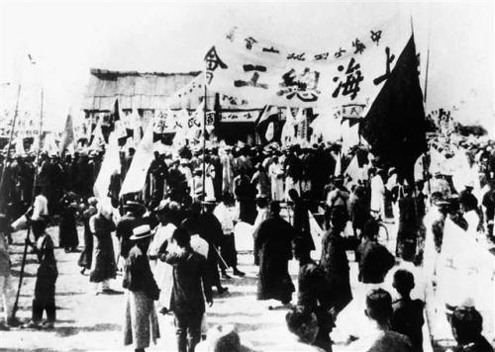
2.大革命时期（1923.6——1927.7）
认真学习党史新中国史
国民大革命高潮的到来
南方
广东革命政府进行了统一广东斗争，肃清了广东境内的大小军阀势力，成立了革命政府，组建了新型的反帝反封建的国民革命军。
北方
由于国共两党的共同组织和发动，反奉倒段运动此起彼伏。
与此同时，1925年5月爆发的全国规模的五卅运动，不仅沉重地打击了外国列强在中国的统治，而且把全国革命运动推向了高潮。

Slide 19
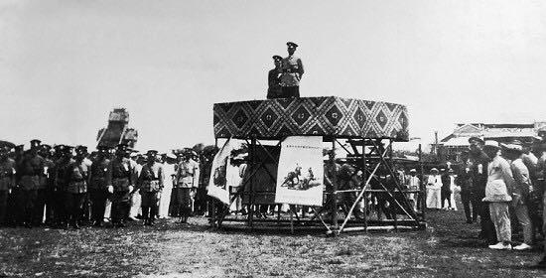
2.大革命时期（1923.6——1927.7）
1926年7月9日，广州国民革命军北伐誓师大会现场

Slide 20
2.大革命时期（1923.6——1927.7）
认真学习党史新中国史
中国共产党第五次全国代表大会
出席代表：
陈独秀、瞿秋白、蔡和森、李维汉、毛泽东、张国焘、李立三等 82人，代表全国57967名党员。共产国际代表罗易、鲍罗廷、维 经斯基等也出席了大会。
中心议题：
中共五大是在蒋介石发动反革命政变之后半个月，中国革命处于 危急关头召开的。主要任务是纠正陈独秀的机会主义错误，并决 定党的重大方针政策。会议虽然对右倾投降主义错误进行了批评， 却没有拿出纠正这些错误的任何办法。
时间：1927.4.27-5.9
地点：武汉
历史意义：
中共五大虽然召开在革命的危急关头，却没有承担起挽救革命的任务。但周恩来、任弼时等一批对陈 独秀的右倾错误有所认识、有所抵制的同志，被选进了新的中央委员会，这为后来纠正陈独秀的右倾 错误，提供了组织上的准备。

Slide 21
2.大革命时期（1923.6——1927.7）
认真学习党史新中国史
国民大革命高潮的中途夭折
中山舰事件
四一二反革命政变
七一五反革命政变
“中山舰事件”后，250多名共产党人被迫退出第一军、退出国民党中央，而“整理党务案”，由于共产国际代表鲍罗廷妥协退让，毛泽东等人被迫辞职。在1927年，蒋介石和汪精卫先后发动的四一二和七一五反革命政变，血腥屠杀共产党人和 革命群众，公然背叛革命，这也标志着国共合作因此正式破裂，轰轰烈烈的大革命中途夭折。

Slide 22
3.土地革命时期（1927.8—1937.7）
要不要坚持革命？如何坚持革命？
菩萨蛮·黄鹤楼
作者：毛泽东
茫茫九派流中国，沉沉一线穿南北。
烟雨莽苍苍 ，龟蛇锁大江。
黄鹤知何去 ？剩有游人处。把酒酹滔滔 ，心潮逐浪高！
对这个问题，中国共产党人的回答是坚定的、明确的！——开展武装反抗国民党反动统治的斗争！

Slide 23
3.土地革命时期（1927.8—1937.7）
认真学习党史新中国史
南昌起义与八七会议
1927年8月至1928年底，党主要是发动和领导各地武装起义，创建工农红军和农村 根据地，革命力量得到了初步的恢复和发展。
南 昌 起 义
八 七 会 议

Slide 24
3.土地革命时期（1927.8—1937.7）
认真学习党史新中国史
八七会议总结了大革命失败的经验教训，结束了陈独秀右倾投降主义在中央的统治，撤销了陈独秀总书记职务，选举了临时中央政治局。
1
八七会议的
历史意义
确定了土地革命和武装反抗国民党反动派的总方针，并把发动群众举行秋收起义作为当前党的最主要的任务。
2
毛泽东出席了这次会议，并提出了著名的“枪杆子里出政权”的论断。
3
给处于思想混乱和组织涣散的中国共产党指明了方向。
4

Slide 25
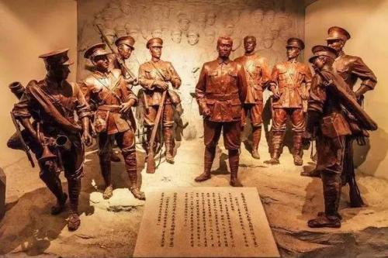
3.土地革命时期（1927.8—1937.7）
南昌起义——三河坝分兵
西方领导科学认为领导力的形成依赖三大要素，一曰恐惧，二曰利益，三曰信仰。恐惧迫使人们服从，利益引导人们服从，信仰则产生发自内心的服从。通过信仰认识利益，再通过信仰和利益驱散恐惧，真正的领导力和领导威望，在严重的危机中凤凰涅槃一般诞生。
为了反抗国民党的屠杀政策，从1927年4月中旬的海陆丰农民起义开始，中国共产党人先后发动了80余次武装起义。历次起义——包括规模最大、影响最大的南昌起义——都失败了。但因为保留下来了革命火种，它们又没有失败。火种保留了下来，再也没有熄灭。

Slide 26
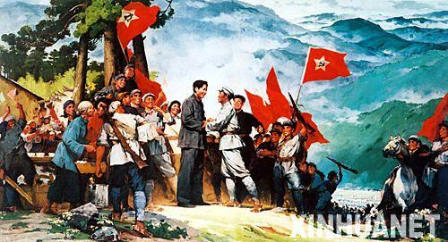
3.土地革命时期（1927.8—1937.7）
中国共产党领导的武装斗争的主攻方向究竟是应当指向何方?
1927年10月，毛泽东率领秋收起义部队到达井冈山，创建了井冈山根据地。1928年4月底湘南暴动失败，朱德、陈毅率湘南起义部队到达井冈山，同毛泽东领导的秋收起义部队会师。组成中国工农红军第四军。

Slide 27
3.土地革命时期（1927.8—1937.7）
认真学习党史新中国史
中国共产党第六次全国代表大会
出席代表：出席这次大会的各地代表142人（其中有表决权者84 人），代表全国党员4万多人。共产国际负责人布哈林和国际东方部 负责人米夫也参加了大会。此外，参加开幕大会的还有少共国际、赤 色职工国际的代表以及意大利、苏联等国共产党的代表。
主要内容：大会指出了中国的社会性质仍然是半殖民地半封建社会； 中国现阶段革命性质是资产阶级民主革命；政治形势是处于两个革命高 潮之间的低潮；党的总任务不是进攻，而是争取群众，准备暴动；大会 制定了反对帝国主义封建主义、实行土地革命、建立工农民主专政的革命纲领，并批评了左、右倾机会主义，特别是盲动主义的错误。基本 意义：党的六大路线基本上是正确的，对后来中国革命的发展 起了积 极作用。但大会对中国革命的长期性和农村革命根据地的重要意义等 问题认识不足。
时间：1928年6.18-7.11
地点：莫斯科

Slide 28
3.土地革命时期（1927.8—1937.7）
认真学习党史新中国史
星星之火 可以燎原
1929年1月到1931年9月，各地工农红军和农村革命根据地有了很大发展，具有中国特色的农村 包围城市，武装夺取政权的革命道路基本形成。
井冈山革命 根据地
在创建井冈山革命根据地，特别是在红四军转战赣南、闽西的实践中，毛泽东逐渐形成了农村包 围城市的理论，它是马克思列宁主义的普遍真理同中国革命具体实践相结合的典范，是对马克思 列宁主义关于武装夺取政权的理论的重大发展，标志着毛泽东思想的初步形成。

Slide 29
3.土地革命时期（1927.8—1937.7）
认真学习党史新中国史
土地革命战争的曲折发展和伟大历史转折
在1931年冬，中华苏维埃第一次全国代表大会在江西瑞金召开，大会通过了《中华苏维埃共和国宪法大纲》以及土地法令、劳动法等法律文件；选举产生了中华苏维埃共和国中央执行委员会；成立了中华苏维埃共和国临时中央政府，毛泽东当选为主席。广大的根据地纷纷进行了土地的改革和根据地建设，成为了我们党坚持武装革命的坚实基础。

Slide 30
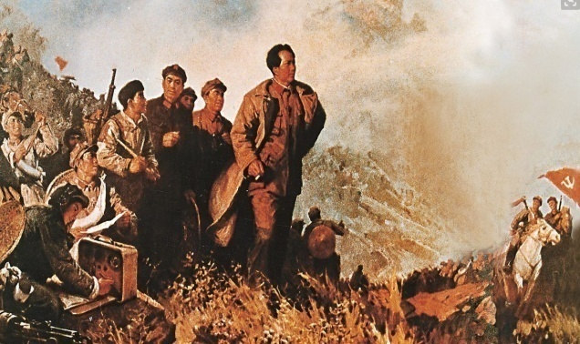
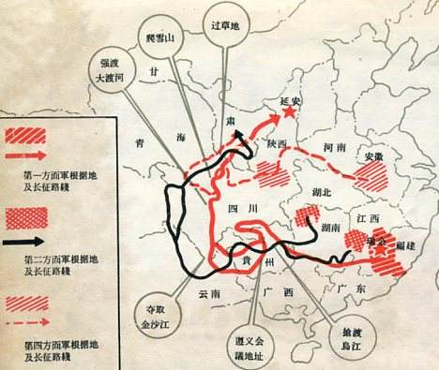
3.土地革命时期（1927.8—1937.7）
认真学习党史新中国史
第五次反围剿的失败和长征
从1930年底到1932年冬，毛泽东、朱德等以灵活的作战方针粉
碎了国民党的四次围剿 。
1933年9月，蒋介石对革命根据地发动了第五次军事围剿。这时，
王明“左”倾机会主义在红军中占据了统治地位，拒不接受毛泽东 的正确建议，用阵地战代替游击战和运动战，用所谓“正规”战争 代替人民战争，使红军完全陷于被动地位。经过一年苦战，终未取 得反“围剿”的胜利。最后于1934年10月仓促命令中央领导机关 和红军主力退出根据地，开始长征。
红军长征
长征路线图

Slide 31
3.土地革命时期（1927.8—1937.7）
认真学习党史新中国史
遵义会议和长征胜利
1935年1月在贵州遵义召开的独立自主地解决中国革命问题的一次极其重要 的会议。在红军第五次反“围剿”失败和长征初期严重受挫的情况下，为 了纠正王明“左”倾领导在军事指挥上的错误而召开。这次会议确立以毛 泽东为代表的马克思主义正确路线在中共中央的领导地位，挽救了党、挽 救了红军、挽救了革命，是党的历史上一个生死攸关的转折点。
遵义
会议
遵义会议标志着中国共产党从幼稚走向成熟

Slide 32
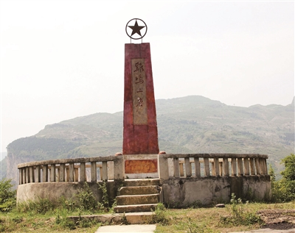
3.土地革命时期（1927.8—1937.7）
鸡鸣三省村
鸡鸣三省会议旧址
1935年2月5日，在云贵川交接的“鸡鸣三省”村博古将象征中共中央最高权力的挑子交给了张闻天（包括印章、文件），最高权力的转接在这个无名村完成。

Slide 33
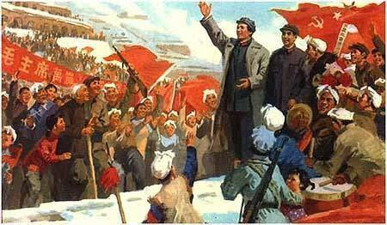
3.土地革命时期（1927.8—1937.7）
艰难困苦，玉汝于成。从1934 年10 月10 日长征开始，战略目标由最初的湘西、到黎平会议的川黔边、遵义会议的川西北、扎西会议的云贵边、两河口会议的川陕甘、俄界会议的“与苏联接近的地方”；一直到榜罗镇会议，终于确定为陕北。一年来无数牺牲和奋斗，不尽实践与探索，战略目标的选择最终完成。脱离根据地一年、长途跋涉两万余里的中央红军，终于找到了落脚点。
红军三大 主力会宁 会师
红军三大主力会师，标志着长征的胜利结束

Slide 34
3.土地革命时期（1927.8—1937.7）
认真学习党史新中国史
长征的意义
长征的胜利挽救了中国革命
长征锤炼了革命队伍
在两年多的时间里，粉碎了国民党几十万军队的 围追堵截，克服了重重艰难险阻，纵横十四省， 胜利完成了战略大转移。
红军由长征开始时的30万人，最后到达陕北不足 三万人。经过千锤百炼保存的党和红军的精华， 构成了以后领导抗日战争和解放战争的主干。
确立了毛泽东的领导地位
长征是宣传队，是播种机
中央红军走了11个省，三个方面军共走了14个 省，向沿途各省人民进行革命宣传，播下革命种 子，为后来开展革命斗争创造了有利条件。
在革命危急关头，召开遵义会议，确立毛泽东在 红军和党中央的领导地位。这次会议是党走向成 熟的重要标志，为日后的胜利确立了条件。

Slide 35
4.抗日战争时期（1937.7—1945.8）
认真学习党史新中国史
党的抗日民族统一战线政策
1931年，侵华日军发动九一八事变后，完全侵占中国东北，并成立伪满洲国，此后陆续在华北、上海 等地挑起战争冲突，国民政府则采取妥协政策避免冲突扩大。
1937年7月7日，日军在北平附近挑起卢沟桥事变，中日战争全面爆发。抗日战争时期是中国共产党领 导的民族革命战争，它的主要打击对象是日本帝国主义和汉奸卖国贼。中国共产党在抗日战争中采用抗 日民族统一战线的政策，团结了一切可能团结的力量共同抗日。
瓦窑堡会议确定了建立抗日民族统一 战线的政策，为党领导全国人民迎接 伟大的抗日战争奠定了政治基础。
西安事变和平解决为抗日民族统一战 线建立准备了必要的前提，是国内战 争走向抗日民族战争的转折点
抗日民族统一战线时国共两党的珍贵 合影

Slide 36
4.抗日战争时期（1937.7—1945.8）
认真学习党史新中国史
全民族抗战高潮的兴起
抗战初期，国民党正面战场是抗日的主战场，国 民党抗战还是比较积极的。从1937年7月到1938 年10月底，国民党正面战场组织了忻口、淞沪、 徐州和武汉四次大会战以及许多战役。
忻口会战
淞沪会战
抗战初期的国民党军队，抗击了2/3以上 的侵华日军。
国民党军事上实施以空间换取时间的持久 战略方针，打破了日本帝国主义“三个月 灭亡中国”的狂妄计划。
客观上也掩护了八路军、新四军深入敌后 开辟抗日根据地，进行游击战。
徐州会战
武汉会战

Slide 37
4.抗日战争时期（1937.7—1945.8）
抗日战争的中流砥柱
中国共产党在抗日战争中发挥了中流砥柱作用，主要是表现 为三个方面。
抗日民族统一战线是打败日本侵略 者的决定因素
积极倡导建立和维护抗日民族统一战线，最大限度地动员了 全国的军队和民众，是打败日本侵略者的决定因素。
坚持和发展敌后抗日游击战争，并逐渐上升为抗战的主战场。 游击战争在中国抗日战争中具有重要的战略地位，是抵抗日 本侵略者有效和重要的形式。
中国共产党不断加强自身建设，成为全国人民的新希望。抗 战爆发时，经过16年艰苦卓绝斗争的考验，已经能够独立分 析解决中国的具体问题；并拥有一一大批忠诚的、革命经验 丰富的骨干。
毛泽东阐明人民战争是争取抗战胜 利的唯一正确的道路

Slide 38
4.抗日战争时期（1937.7—1945.8）
认真学习党史新中国史
中国共产党第七次全国代表大会
出席代表：正式代表547人，候补代表208人，代表全国121万名党员。 主要内容：毛泽东《论联合政府》、朱德《论解放区战场》、刘少奇
《关于修改党章的报告》、周恩来《论统一战线》，大会总结了民主 革命二十多年曲折发展的历史经验，制定了党的路线，即放手发动群 众，壮大人民力量，在我党的领导下，打败日本侵略者，解放全国人 民，建立一个新民主主义的中国。大会通过了新党章，规定以马克思 列宁主义的理论与中国革命的实践之统一的思想——毛泽东思想，作 为我们党的一切工作的指针。
历史意义：是一次团结的大会、胜利的大会，它实现了全党在马克思 列宁主义、毛泽东思想和党的路线的基础上的团结，为抗日战争和民 主革命的胜利做了充分的准备。
时间：1945.4.23-6.11
地点：延安

Slide 39
4.抗日战争时期（1937.7—1945.8）
认真学习党史新中国史
抗日战争胜利的意义
中国的抗战，是中国人民一百多年来反对外敌侵略，第一次 取得完全胜利的民族解放战争。
中国的抗战，是世界反法西斯战争的一个重要组成部分。
抗日战争时期是中国共产党成熟时期，中国人民革命力量得 到空前大发展，为民主革命在全国胜利奠定了基础。
中国的抗战，促进了亚洲和世界各国人民民族解放运动的发 展，为他们提供了宝贵的斗争经验。

Slide 40
5.全国解放战争时期（1945.8—1949.10）
认真学习党史新中国史
解放战争
第三次国内革命战争时期是中国民主革命最后取得全国胜利，毛 泽东思想进一步取得全面发展的时期。这个时期中国共产党的历 史，可以分为四个阶段：
一是为争取国内和平民主阶段；
二是人民解放战争防御阶段；
三是从1947年6月~1948年8月，解放战争转入战略进攻阶段；
四是战略决战的伟大胜利，中国人民共和国的成立。
重庆谈判

Slide 41
5.全国解放战争时期（1945.8—1949.10）
认真学习党史新中国史
三大战役和土地制度改革
三大战役
中国土地法大纲
1947年6月底，刘邓大军千里跃进大别山，陈谢兵团挺进豫陕鄂边区，陈粟华东解放军进攻豫皖苏地区。三军成品字 阵势，驰骋中原。人民解放战争进入反攻阶段。同时，中国共产党制定通过了《中国土地法大纲》，它旗帜鲜明地规 定废除封建性及半封建性剥削的土地制度，实现耕者有其田。一年后，解放区近9000万农民分得了土地。

Slide 42
5.全国解放战争时期（1945.8—1949.10）
认真学习党史新中国史
中共七届二中全会（1949年3月5日—13日在河北省平山县西柏坡举行）
出席代表：出席这次全会的有中央委员34人，候补中央委员19人； 列席会议的11人，由毛泽东、刘少奇、周恩来、朱德、任弼时组成的 主席团主持了此次会议。
主要内容：毛泽东在会上作出了重要报告，指出了促进革命迅速取得 全国胜利的各项方针；提出了全国胜利的局面下党的工作重心必须由 乡村转移到城市，以恢复和发展生产为工作的中心。此次会议还强调 了要加强党的思想建设，防止资产阶级思想侵蚀党的队伍，有预见性 地提出了防止“糖衣炮弹”进攻的重大问题，并进一步提出了“两个 务必”的重要思想。（务必使同志们继续保持谦虚、谨慎、不骄、不 燥的作风，务必使同志们继续保持艰苦奋斗的作风。）
历史意义：这次会议为迅速取得民主革命在全国的胜利，以及民主革 命向社会主义革命转移做了充分的准备，具有重大历史意义。

Slide 43
5.全国解放战争时期（1945.8—1949.10）
认真学习党史新中国史
中国人民政治协商会议第一届 全体会议与新中国的成立
会议通过了《中国人民政治协商会议共同纲领》、《中华人民 共和国中央人民政府组织法》和《中国人民政治协商会议组织 法》。选举产生毛泽东为中央人民政府主席，朱德、刘少奇、 宋庆龄、李济源、张澜、高岗为副主席，以及由五十六人组成 的中央人民政府委员会；十月一日，中央人民政府委员会任命 周恩来为中央人民政府政务院总理兼外交部长；同日，首都北 京隆重举行开国大典，毛泽东宣告中华人民共和国的成立。
从此，中国历史开辟了一个新的时代。中国人民站起来了，成 了国家的主人，中国的历史进入了一个新纪元。

Slide 44
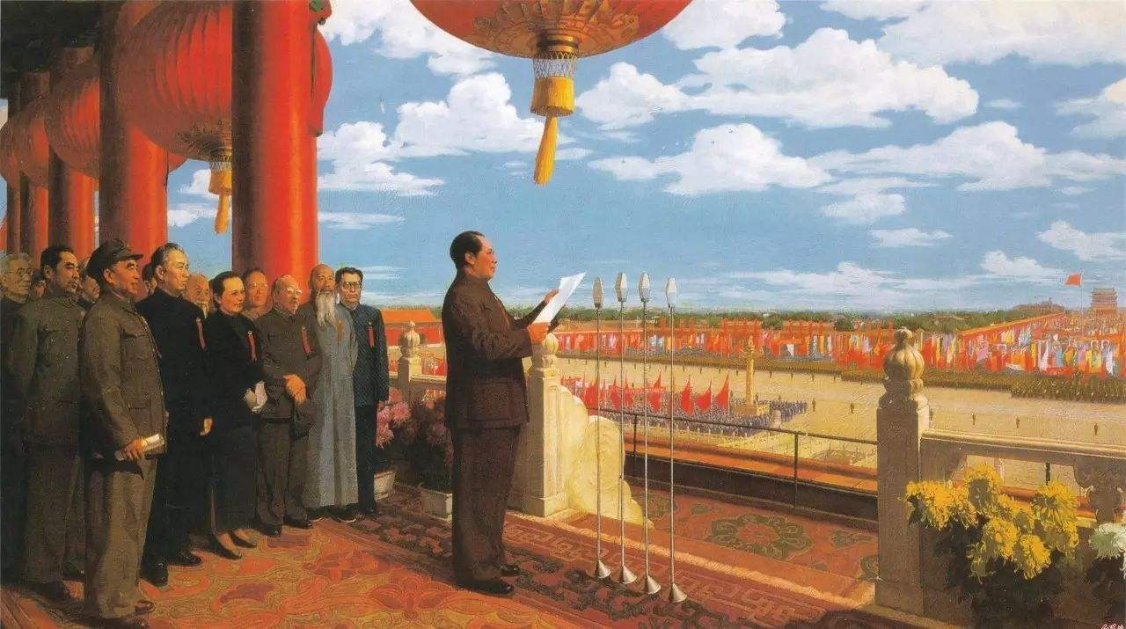
中国人民从此站起来了！
1949年10月1日，中华人民共和国成立，标志着新民主主义革命胜利，实现了从半殖民地半封建社会到民族独立、人民当家作主新社会的历史性转变。

Slide 45
社会主义革命和建设时期
1949.10-1978.12 只有共产党才能发展中国

Slide 46
6.向社会主义过渡时期（1949.10—1956.10）
认真学习党史新中国史
社会主义制度的建立
新中国成立后的头几年里，党的主要任务是肃清国民党残余军队和土 匪和反革命势力，和平解放西藏、抗美援朝保家卫国、土地改革、三 反五反，稳定物价统一财经。
1953年党中央提出过渡时期总路线和总任务，要在一个相当长的时期 内，逐步实现国家的社会主义工业化，逐步实现国家对农业、手工业和资本主义工商业的社会主义改造。
解 放 西 藏
抗 美 援 朝
《关于统一国家财政经济工 作的决定》手稿

Slide 47
6.向社会主义过渡时期（1949.10—1956.9）
认真学习党史新中国史
第一届全国人民代表大会（宪法的制定）
第一届全国人大一次会议的 部分代表合影
周恩来作政府工作报告
第一届全国人大一次会议的 代表举手表决
随着经济建设的发展，新中国民主政治建设也加紧进行。1954年秋，第一届全国人民代表大会在北京举行，制定了《中华人民共和国宪法》，这部宪法是第一部社会主义类型宪法，是中国人民革命胜利的经验总结，是建设社会主义的保证。

Slide 48
7.社会主义建设的全面展开和艰辛探索 （1956.9—1966.5）
认真学习党史新中国史
社会主义建设在探索中曲折发展
社会主义改造基本完成之后，从1956年到1966年，新中国进入了全面建设社会主义时期，在这个
时期内，中国共产党开始探索适合中国实际的建设社会主义道路并取得了重要的成果 。
毛泽东的《论十大关系》
大跃进运动
武汉长江大桥

Slide 49
7.社会主义建设的全面展开和艰辛探索 （1956.9—1966.5）
认真学习党史新中国史
中国共产党第八次全国代表大会
出席代表：大会的正式代表1026人， 候补代表107人， 代
表全国1073万名党员。
主要内容：中共八大是建国召开的第一次全国代表大会， 提出了党和国家人民当前的主要任务，就是集中力量把国 家尽快地从落后的农业国变为先进的工业国。同时，还着 重提出了执政党的建设问题，要坚持党的民主集中制和集 体领导制度，反对个人崇拜，发展党内民主和人民民主， 加强党和群众的联系。
历史意义：“八大”是我党历史上具有深远意义的一次大 会，正确地分析了形势，适时地提出把党的工作重心从革 命转移到建设上来，制定了党在政治上、思想上、组织上 以及经济上的一系列正确方针。
时间：1956年9月15日-27日
地点：北京

Slide 50
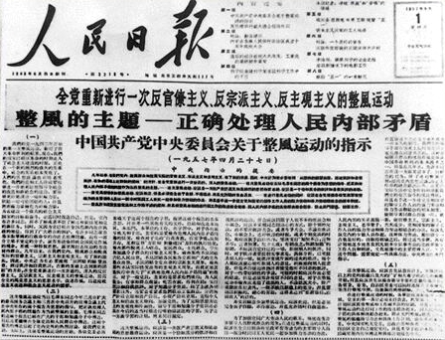
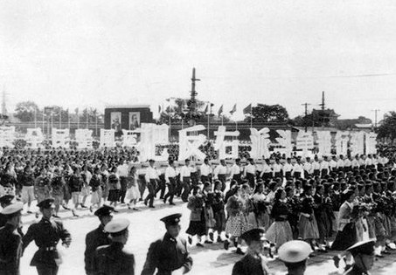
7.社会主义建设的全面展开和艰辛探索 （1956.9—1966.5）
社会主义探索
整风运动
1957年的经济工作，由于认真执行中共“八大”的正确方针，是建国以来效果最好的年份之一。这一年在全党开展整风运动，发动群众向党提出批评建议，是发扬社会主义民主的正常步骤。在整风过程中，极少数资产阶级右派分子乘机鼓吹所谓“大鸣大放”，向党和新生的社会主义制度放肆地发动进攻，妄图取代共产党的领导，对这种进攻进行坚决的反击是完全正确和必要的。但是反右派斗争被严重地扩大化了，把一批知识分子、爱国人士和党内干部错划为“右派分子”，造成了不幸的后果。

Slide 51
8.文化大革命时期（1966.5—1976.10）
认真学习党史新中国史
文化大革命
文化大革命是党史上的一个特殊时期。其主要特点是：全局性
的“左”倾严重错误始终占支配地位。
1981年6月中共十一届六中全会通过的《关于建国以来党的若干历史问题的决议》指出：“1966年5月至1976年10月的‘文化大革命’，使党、国家和人民遭到建国以来最严重的挫折和损失。”“‘文化大革命’的历史，证明毛泽东同志发动‘文化大革命’的主要论点既不符合马克思列宁主义，也不符合中国实际。”“实践证明，‘文化大革命’不是也不可能是任何意义上的革命或社会进步。”
文化大革命是一场由党内的最高领导者发动的，被反革命集团所利用的，给党和人民事业带来深重灾难的一场内乱。

Slide 52
8.文化大革命时期（1966.5—1976.10）
认真学习党史新中国史
中国共产党第九次全国代表大会
大会通过了政治报告和党章修正草案，九大通过的新党章， 错误地把“无产阶级专政下继续革命的理论”和林彪“是 毛泽东同志的亲密战友和接班人”写进了总纲；对毛泽东 思想作了歪曲的阐述；砍掉了原党章中党员权利一节，取 消了党员的预备期，取消了中央书记处，取消了中央监察 委员会等机构。
九大自始至终被强烈的个人崇拜和“左”倾狂热气氛所笼 罩。它加重了林彪、江青等人在党中央的地位，使“文化 大革命”的错误理论和实践更加合法化。实践证明，九大 的思想上、政治上和组织上的指导方针都是错误的。
时间：1969年4月1日-24日 地点：北京

Slide 53
8.文化大革命时期（1966.5—1976.10）
认真学习党史新中国史
中国共产党第十次全国代表大会
大会是在粉碎林彪反革命集团后，周恩来主持中央日常工作，全 国各方面形势有了好转的情况下召开的。
会上宣布，中央政治局决定王洪文到中央工作，并同华国锋、吴德一起列席政治局会议。会议决定成立由王洪文负责的党章修改 小组提出党章修改草案。
十大党章在“左”倾错误方面的新发展，主要是充实所谓两条路 线斗争经验的内容，把“批判修正主义列为加强党的思想建设的 长期任务”；片面提出“反潮流”原则，要求党员要具有反潮流 的精神等。
一些在“文化大革命”中遭到打击，被排斥在九届中央委员会之 外的老干部入选中央委员。虽然江青集团的骨干分子更多地进入 新的中央委员会，但一批众望所归的老同志入选，反映了党内健 康力量的增强。
时间：1973年8月24日-28日
地点：北京

Slide 54
9.党在徘徊中前进和实现伟大转折（1976.10—1978.12）
认真学习党史新中国史
中国共产党第十一次全国代表大会
大会宣告“文化大革命”已经结束，重申在本世纪内把我国建设成为社会主义现代化强国是新时期中国共产党的根本任务。
由于当时历史条件的限制和华国锋的错误影响，大会没有能够 纠正“文化大革命”的错误理论、政策和口号，错误判定“四 人帮”推行的是一种所谓“极右的反革命的修正主义路线”， 强调中国共产党的任务是“反右”而不是纠“左”，继续肯定 党内有“走资派”，并继续说像“文化大革命”这种性质的政 治大革命还要进行多次等等，因而这次大会未能完成从理论上 和中国共产党的指导方针上根本拨乱反正的任务。
时间：1977年8月12日-18日 地点：北京

Slide 55
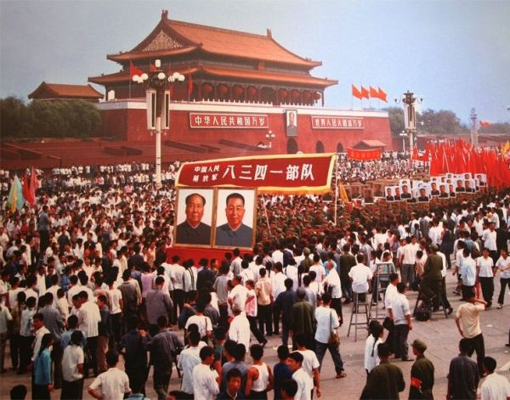
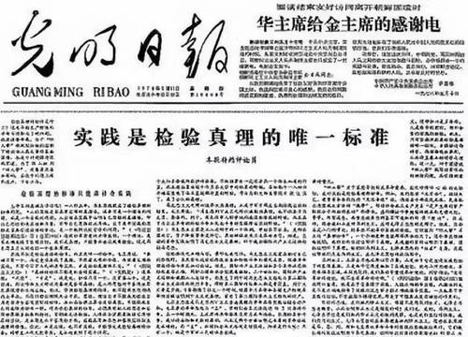
9.党在徘徊中前进和实现伟大转折（1976.10—1978.12）
真理大讨论
真理标准大讨论
中国共产党在十一届三中全会前后领导和支持了关于真理标准的大讨论。这场讨论冲破个人崇拜和“两个凡是”的束缚，重新确立了解放思想，实事求是的思想路线。这是思想路线的拨乱反正。

Slide 56
9.党在徘徊中前进和实现伟大转折（1976.10—1978.12）
认真学习党史新中国史
伟大的历史转折—党的十一届三中全会
1978 年底， 中共中央在北京召开了十一届三中全会， 从此，中国进入社会主义现代化建设的新时期，全会作出了把党和国家的工作重心转移到经济建设上来，实行改革开放的伟大决策。
端正了三条路线：
端正了党的思想路线，重新确立了解放思想、实事求是的思想路 线；端正了党的政治路线，把工作重点从阶级斗争为纲转到以经 济建设为中心；端正了党的组织路线，开始确立了以邓小平为核 心的第二代中央领导集体
确立了一个方针：改革开放

Slide 57
改革开放和现代化建设的新时期
1978.12至今 中国特色社会主义道路是中国必由之路

Slide 58
10.改革开放和现代化建设的新时期（1978.12—至今）
认真学习党史新中国史
农村和城镇改革
改革从农村开始，这是符合中国国情的战略决策。实行
家庭联产承包，是中国农民的伟大创造。乡镇企业异军突起，是中国农民的又一个伟大创造。它为农村剩余劳动力从土地上转移出来，为农村致富和逐步实现现代化，为促进工业和整个经济的改革和发展，开辟了一条新路。
小岗村18户农民分田到户，掀 开了农村改革的序幕

Slide 59
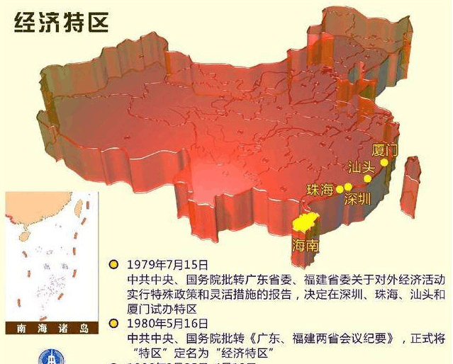
10.改革开放和现代化建设的新时期（1978.12—至今）
改革开放
创建经济特区
兴办深圳、珠海、汕头、厦门四个经济特区是对外开放的重大步骤，是利用国外资金、技术、管理经验来发展社会主义经济的崭新试验，取得了很大成就。实践证明，经济特区姓“社”不姓“资”。在兴办经济特区之后，又相继开放沿海十几个城市，在长江三角洲、珠江三角洲、闽东南地区、环渤海地区开辟经济开放区，批准海南建省并成为经济特区。对外开放不断扩大，两亿人口的沿海地带迅速发展，有力地推动了全国的改革开放和经济建设。

Slide 60
10.改革开放和现代化建设的新时期（1978.12—至今）
认真学习党史新中国史
中国共产党第十二次全国代表大会
邓小平在大会开幕词中明确提出：
“把马克思主义的普遍真理同我国的具体实际结合起来， 走自己的道路，建设有中国特色的社会主义”。
确定在新的历史时期的总任务是：
团结全国各族人民，自力更生，艰苦奋斗，逐步实现工
业、农业、国防和科学技术的现代化，把我国建设成为 高度文明，高度民主的社会主义国家。
时间：1982年9月1日-11日 地点：北京

Slide 61
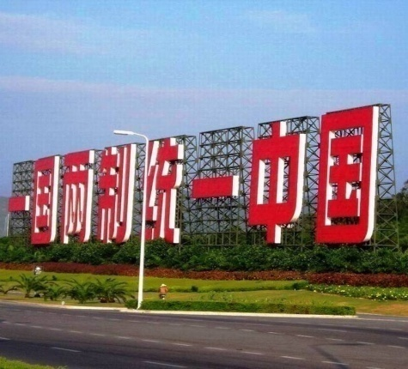
10.改革开放和现代化建设的新时期（1978.12—至今）
改革开放
一国两制
为了解决香港、澳门、台湾的问题，实现祖国统一，邓小平尊重历史和现状，从实际出发，提出了“一个国家、两种制度”的伟大构想，即在中国大陆实行社会主义制度，在香港、澳门、台湾地区实行资本主义制度。1982年9月，他在同英国首相会见时，阐述了中国解决香港问题的基本立场，维护了祖国的主权和尊严。1983年他提出解决台湾问题的“六条”方针，强烈表达了和平统一祖国的愿望。他针对分裂中国的图谋，强调不能放弃用非和平方式解决台湾问题。
中共十二大以后，中国按照“一国两制”的构想解决香港和澳门回归中国的问题。在经过两年的谈判后，1984年12月19日中英两国政府领导人在北京正式签署了关于香港问题的联合声明。联合声明中明确规定，中华人民共和国政府于1997年7月1日对香港恢复行使主权。香港问题的解决为澳门问题的解决提供了范例。经过谈判，1987年4月13日中葡两国政府领导人在北京签署了关于澳门问题的联合声明。联合声明规定，中华人民共和国政府于1999年12月20日对澳门恢复行使主权。

Slide 62
10.改革开放和现代化建设的新时期（1978.12—至今）
改革开放
加强精神文明建设
改革和建设的顺利进行，需要强有力的思想和政治保证。党提出一系列“两手抓”的战略方针，强调一手抓改革开放，一手抓打击犯罪；一手抓经济建
设，一手抓民主法制；一手抓物质文明，
一手抓精神文明。中共十二届六中全会专
门作出决议，指出我们的精神文明建设必
须是推动社会主义现代化建设的精神文明
建设，是促进全面改革和实行对外开放的
精神文明建设，是坚持四项基本原则的精
神文明建设。党还强调在整个社会主义现
代化建设进程中都要进行反对资产阶级自
由化的教育和斗争。

Slide 63
10.改革开放和现代化建设的新时期（1978.12—至今）
认真学习党史新中国史
中国共产党第十三次全国代表大会
会议主题是加快和深化改革，邓小平主持大会开幕式，赵 紫阳受十二届中央委员会委托作了题为《沿着中国特色的社会 主义道路前进》的报告。报告阐述了社会主义初级阶段理论， 提出了党在社会主义初级阶段的“一个中心，两个基本点”的 基本路线，制定了到下世纪中叶分三步走、实现现代化的发展 战略，并提出了政治体制改革的任务。
1984年到1988年，我国经济经历了一个加速发展的飞跃时期。
时间：1987年10月25日-11月1日 地点：北京

Slide 64
10.改革开放和现代化建设的新时期（1978.12—至今）
认真学习党史新中国史
中国共产党第十四次全国代表大会
时间：1992年10月12日-18日
地点：北京
这次代表大会的主要任务是，以邓小平同志建设有中国特色社会主义理论为指导，认真总结十一届三 中全会以来14年的实践经验，确定今后一个时期的战略部署，动员全党同志和全国各族人民，进一步 解放思想，把握有利时机，加快改革开放和现代化建设步伐，夺取中国特色社会主义事业更大胜利。
1992年，以邓小平南方谈话和中共十四大为标志，中国的改革开放和现代化建设进入到了一个历史的 新阶段。南方谈话为建设中国特色社会主义理论贡献了新的重要论点，党的十四大明确了经济体制改 革的目标是建立社会主义市场经济体制。

Slide 65
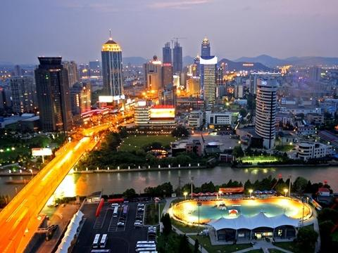
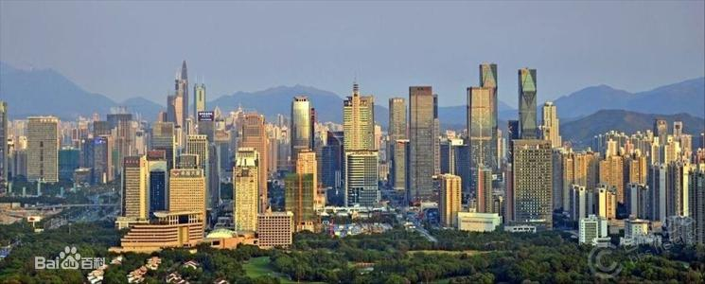
第三代领导集体时期
10.改革开放和现代化建设的新时期（1978.12—至今）
现代化建设
十四大以后，以江泽民为核心的中共中央高举邓小平建设有中国特色社会主义理论的旗帜，领导全党全军全国各族人民按照十四大的部署，抓住机遇，深化改革，扩大开放，促进发展，保持稳定，在以经济建设为中心的同时一贯坚持物质文明和精神文明建设两手抓，实现了国民经济持续、快速、健康发展，提前达到了邓小平确定的“三步走”发展战略中的第二步战略目标，经济和社会发展取得了重大新成就。
1995年达到57600多亿元，提前5年实现了原定2000年比1980年翻两番的目标；经济体制改革取得突破性进展；对外开放的总体格局基本形成；城乡人民生活继续改善。“八五”期间，扣除物价因素，城镇居民人均生活费收入年均增长7.7%，农村居民人均纯收入年均增长4.5%；各项社会事业全面发展；社会主义精神文明和民主法制建设取得进展，安定团结的局面进一步巩固。
1996年10月10日中共十四届六中全会审议通过了《中共中央关于加强社会主义精神文明建设若干重要问题的决议》。《决议》提出了中国以后15年社会主义精神文明建设的主要目标。
1997年2月19日，邓小平逝世。

Slide 66
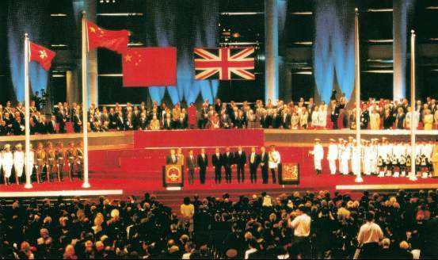
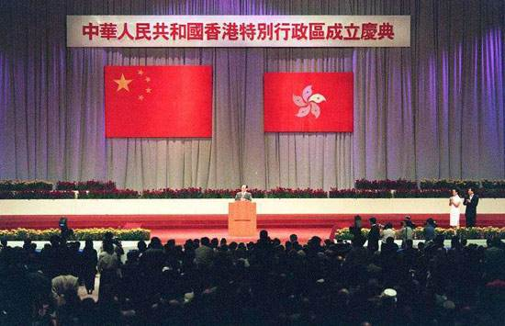
第三代领导集体时期
10.改革开放和现代化建设的新时期（1978.12—至今）
香港回归
1997年7月1日，6月30日午夜至7月1日凌晨 中英两国政府香港政权交接仪式在香港举行，宣告中国政府对香港恢复行使主权，中华人民共和国香港特别行政区成立。中国国家主席江泽民、国务院总理李鹏和英国王子查尔斯、首相布莱尔等出席仪式。
中国政府实现了对香港恢复行使主权。香港回归祖国，标志着“一国两制”构想的巨大成功，标志着中国在完成祖国统一的道路上迈出了重要一步。

Slide 67
10.改革开放和现代化建设的新时期（1978.12—至今）
认真学习党史新中国史
中国共产党第十五次全国代表大会
江泽民作了题为《高举邓小平理论伟大旗帜,把建设有中国特色社 会主义事业全面推向二十一世纪》的报告，着重阐述邓小平理论 的历史地位和指导意义。
大会总结了我国改革和建设的新经验，把邓小平理论确定为党的指导思想，把依法治国确定为基本方略，把坚持公有制为主体、多种所有制经济共同发展，坚持按劳分配为主体、多种分配方式并存，确定为我国在社会主义初级阶段的经济制度和分配制度，党的十五大对建设有中国特色社会主义事业的跨世纪发展作出了全面部署。
时间：1997年9月12日-18日
地点：北京
党的十五大把邓小平理论确立为党的指导思想并写入党章，强调 全党要高举邓小平理论伟大旗帜，抓住机遇，开拓进取实现经济 发展和社会进步。

Slide 68
10.改革开放和现代化建设的新时期（1978.12—至今）
认真学习党史新中国史
中国共产党第十六次全国代表大会
时间：2002.11.8-11.14
地点：北京
党的十六大把三个代表思想确立为党的指导思想并写入党章，大会强调全党要高举邓小平理论伟大旗 帜，全面贯彻三个代表重要思想，继往开来，与时俱进，全面建设小康社会，加快建设社会主义现代 化，为开创中国特色社会主义事业新局面而奋斗。

Slide 69
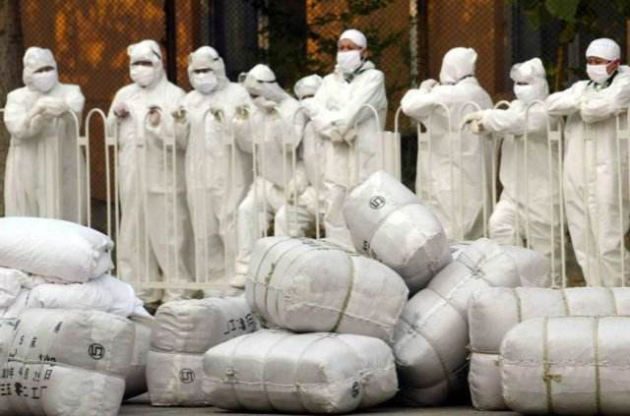
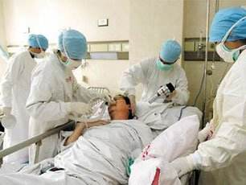
第四代领导集体时期
10.改革开放和现代化建设的新时期（1978.12—至今）
抗击非典
2003年春天中国遭遇一场非典型肺炎疫情重大灾害。面对非典疫情的严峻考验，中国在中共中央、国务院的领导下，坚持一手抓防治非典，一手抓经济建设，夺取了防治非典工作的阶段性的胜利。7月28日，胡锦涛在全国防治非典工作会议上发表讲话，对防治非典工作取得的阶段性重大胜利进行总结。

Slide 70
第四代领导集体时期
10.改革开放和现代化建设的新时期（1978.12—至今）
废除农业税
从2004年开始，农村税费改革进入新的阶段，中央明确提出了取消农业税的目标。当年3月，温家宝总理在政府工作报告中宣布中央将于五年内取消农业税的决定。由此，农村税费改革由“减轻、规范、稳定”的目标转向逐步降低直至最终取消农业税。国务院开始在全国降低农业税的税率，还选择了黑龙江、吉林两省进行全部免除农业税的试点，并取消除烟叶外的农业特产税，同时对种粮农民实行直接补贴、对部分地区农民进行良种补贴和购置农机具的补贴。“两减免、三补贴”的政策，使农民直接得到实惠450亿元。
2005年，又全面取消牧业税，同时加快降低农业税税率的步伐，并鼓励有条件的省市区自主进行免征农业税的试点。当年上半年，已有27个省区市决定全部免征农业税，另外四个省市区中的多数县市免除了农业税。正式取消农业税，已是水到渠成。
2005年12月29日，十届全国人大常委会第十九次会议决定，自2006年1月1日起废止《中华人民共和国农业税条例》。由此，国家不再针对农业单独征税，一个在中国存在两千多年的古老税种宣告终结。

Slide 71
第四代领导集体时期
10.改革开放和现代化建设的新时期（1978.12—至今）
构建和谐社会
我们所要建设的社会主义和谐社会，应该是民主法治、公平正义、诚信友爱、充满活力、安定有序、人与自然和谐相处的社会。
2006年10月，党的十六届六中全会通过《关于构建社会主义和谐社会若干重大问题的决定》，提出了到2020年构建社会主义和谐社会的指导思想、目标任务、工作原则和重大部署。
2006年10月
2004年9月，中共的十六届四中全会首次提出了构建社会主义和谐社会的历史任务，明确提出，形成全体人民各尽其能、各得其所而又和谐相处的社会，是巩固党执政的社会基础、实现党执政的历史任务的必然要求。要适应我国社会的深刻变化，把和谐社会建设摆在重要位置。
2004年9月
2006年10月
2006年10月，中共的十六届六中全会专门作出《关于构建社会主义和谐社会若干重大问题的决定》。
构建社会主义和谐社会，是中共从中国特色社会主义事业总体布局和全面建设小康社会全局出发提出的重大战略任务。

Slide 72
10.改革开放和现代化建设的新时期（1978.12—至今）
认真学习党史新中国史
中国共产党第十七次全国代表大会
时间：2007.10.15- 10.21
地点：北京
2007年，党的十七大强调高举中国特色社会主义伟大旗帜，以邓小平理论和三个代表重要思想为指导， 深入贯彻落实科学发展观，继续解放思想，坚持改革开放，促进社会和谐，为夺取全面建设小康社会 而奋斗。

Slide 73
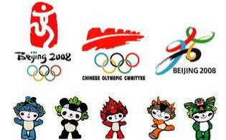
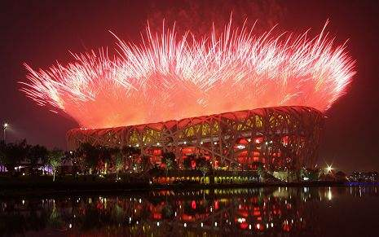
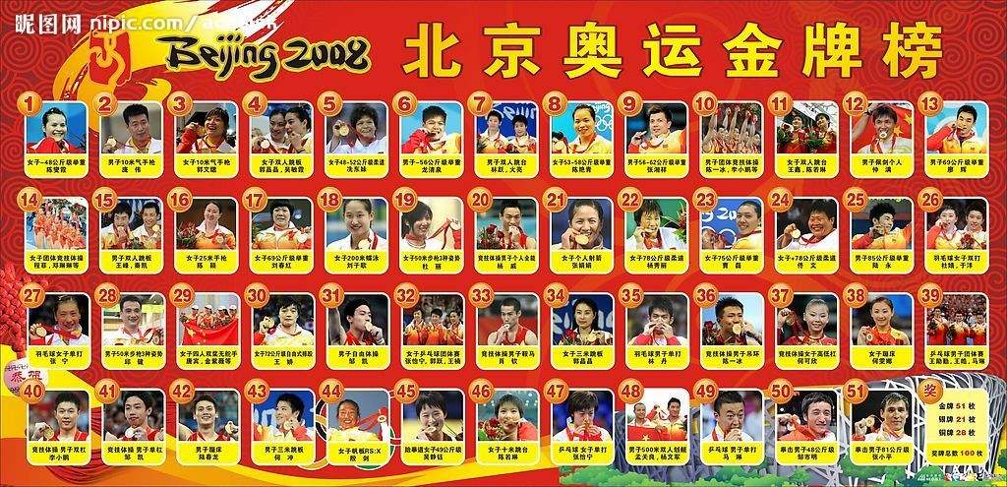
第四代领导集体时期
10.改革开放和现代化建设的新时期（1978.12—至今）
北京奥运会
进入21世纪，中国再次作出决策，支持北京市申办2008年第二十九届奥运会，13亿中国人民又一次向国际社会表达了举办奥运会的热切期望。2001年7月13日，国际奥委会作出决定，将第二十九届奥运会举办权授予中国北京。
2008年8月8日至24日，举世瞩目的第二十九届奥林匹
克运动会在中国北京成功举办。北京成功举办第二十
九届奥运会、第十三届残奥会。中国政府坚持贯彻绿
色奥运、科技奥运、人文奥运理念，发挥举国体制作
用，依靠广大人民群众，坚持开展国际交流合作，为
北京奥运会、残奥会的成功举办提供了坚强保障。共
有204个国家和地区的代表团1万多名运动员参加本届
奥运会。中国体育代表团在奥运会上获得51枚金牌、
21枚银牌、28枚铜牌，位居金牌榜第一位；在残奥会上获得89枚金牌、70枚银牌、52枚铜
牌，位居金牌榜和奖牌榜第一位。

Slide 74
10.改革开放和现代化建设的新时期（1978.12—至今）
认真学习党史新中国史
中国共产党第十八次全国代表大会
时间：2012.11.08-11.12
地点：北京
大会 主题
高举中国特色社会主义伟大旗帜，以邓小平理论、“三个代表”重要思想、科学发 展观为指导，解放思想，改革开放，凝聚力量，攻坚克难，坚定不移沿着中国特色 社会主义道路前行，为全面建成小康社会而奋斗。

Slide 75
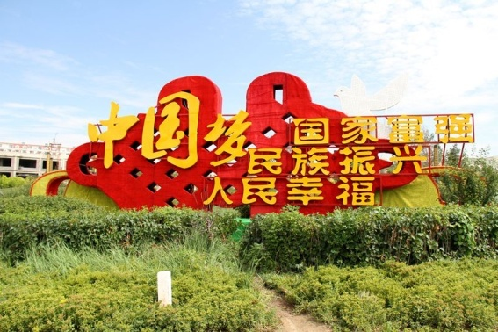
第四代领导集体时期
10.改革开放和现代化建设的新时期（1978.12—至今）
中国梦——实现中华民族的伟大复兴
2012年11月，在中国共产党十八届一中全会上，习近平当选中共中央总书记。
2013年3月23日，国家主席习近平在莫斯科国际关系学院发表演讲。实现中华民族伟大复兴，是近代以来中国人民最伟大的梦想，我们称之为“中国梦”，基本内涵是实现国家富强、民族振兴、人民幸福。到2020年国内生产总值和城乡居民人均收入在2010年的基础上翻一番，全面建成小康社会；到本世纪中叶建成富强民主文明和谐的社会主义现代化国家，实现中华民族伟大复兴的中国梦。

Slide 76
10.改革开放和现代化建设的新时期（1978.12—至今）
认真学习党史新中国史
中国共产党第十九次全国代表大会
时 间 ： 2017.10.18-10.24
地点：北京
大会
主题
不忘初心，牢记使命，高举中国特色社会主义伟大旗帜，决胜全面建成小康社 会，夺取新时代中国特色社会主义伟大胜利，为实现中华民族伟大复兴的中国 梦不懈奋斗。
党的十九通过了关于《中国共产党章程（修正案）》的决议，习近平新时代中国特色
社会主义思想写入党章。

Slide 77
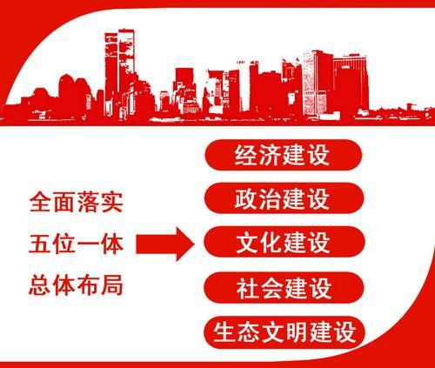
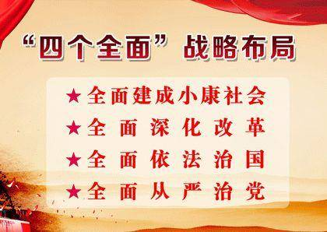
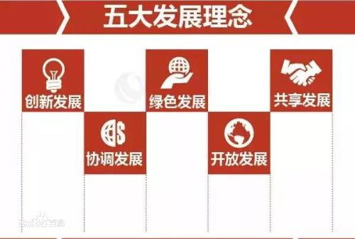
10.改革开放和现代化建设的新时期（1978.12—至今）
认真学习党史新中国史
时 间 ： 2017.10.18-10.24
地点：北京
习近平新时代中国特色社会主义思想，是对马克思列宁主义、毛泽东思想、邓小平理论、“三个代表”重要思想、科学发展观的继承和发展，是马克思主义中国化最新成果，是党和人民实践经验和集体智慧的结晶，是中国特色社会主义理论体系的重要组成部分，是全党全国人民为实现中华民族伟大复兴而奋斗的行动指南，必须长期坚持并不断发展。

Slide 78
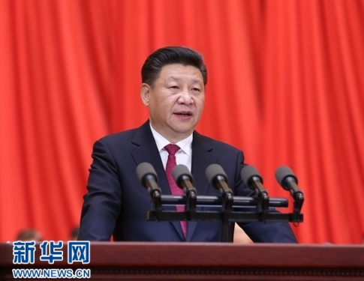
结语
习近平总书记在庆祝中国共产党成立95周年大会的讲话中指出，中国共产党为中华民族作出了伟大历史贡献。一是我们党团结带领中国人民进行28年浴血奋战，打败日本帝国主义，推翻国民党反动统治，完成新民主主义革命，建立了中华人民共和国。二是我们党团结带领中国人民完成社会主义革命，确立社会主义基本制度，消灭一切剥削制度，推进了社会主义建设。三是我们党团结带领中国人民进行改革开放新的伟大革命，开辟了中国特色社会主义道路，形成了中国特色社会主义理论体系，确立了中国特色社会主义制度，使中国赶上了时代，实现了中国人民从站起来到富起来、强起来的伟大飞跃。

Slide 79
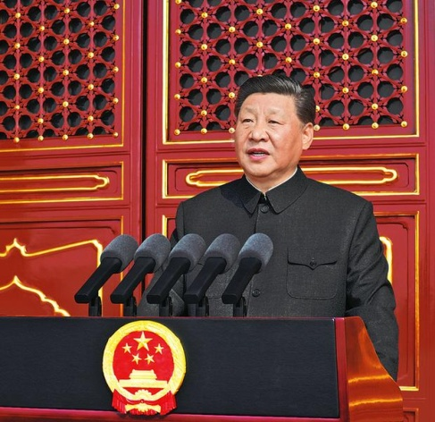
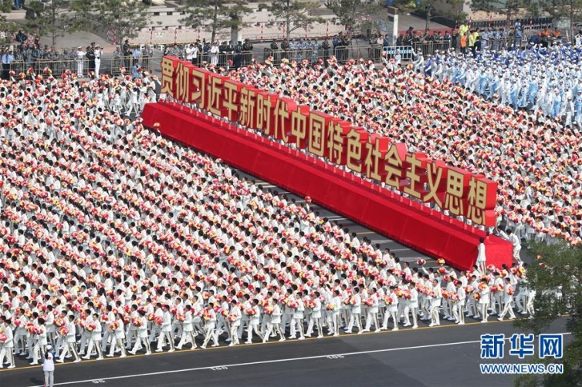
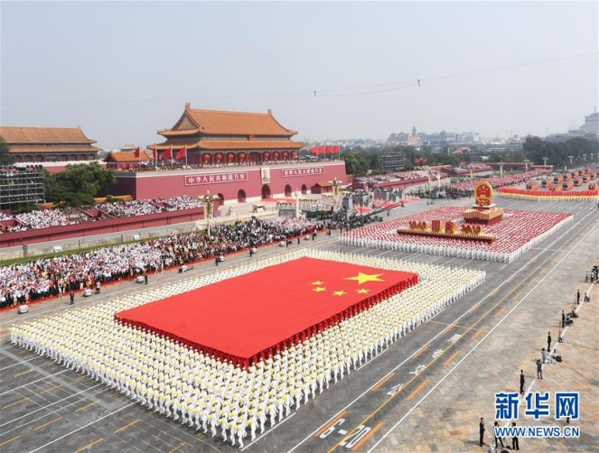
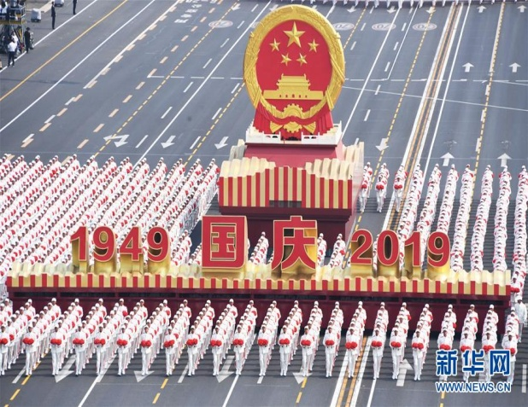
结语
2019年10月1日习近平主席在庆祝中华人民共和国成立70周年大会上的讲话中指出，70年来，全国各族人民同心同德、艰苦奋斗，取得了令世界刮目相看的伟大成就。

Slide 80
中国的昨天已经写在人类的史册上，中国的今天正在亿万人民手中创造，中国的明天必将更加美好。全党全军全国各族人民要更加紧密地团结起来，不忘初心，牢记使命，继续把我们的人民共和国巩固好、发展好，继续为实现“两个一百年”奋斗目标、实现中华民族伟大复兴的中国梦而努力奋斗！
伟大的中华人民共和国万岁！
伟大的中国共产党万岁！
伟大的中国人民万岁！

Slide 81
谢谢您的聆听！
敬请批评指正！

